Slide 1
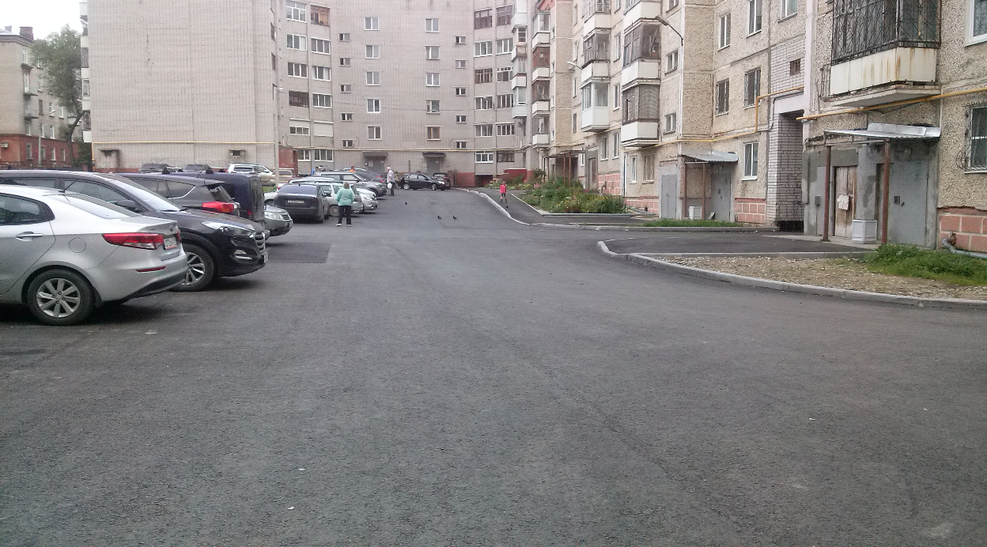
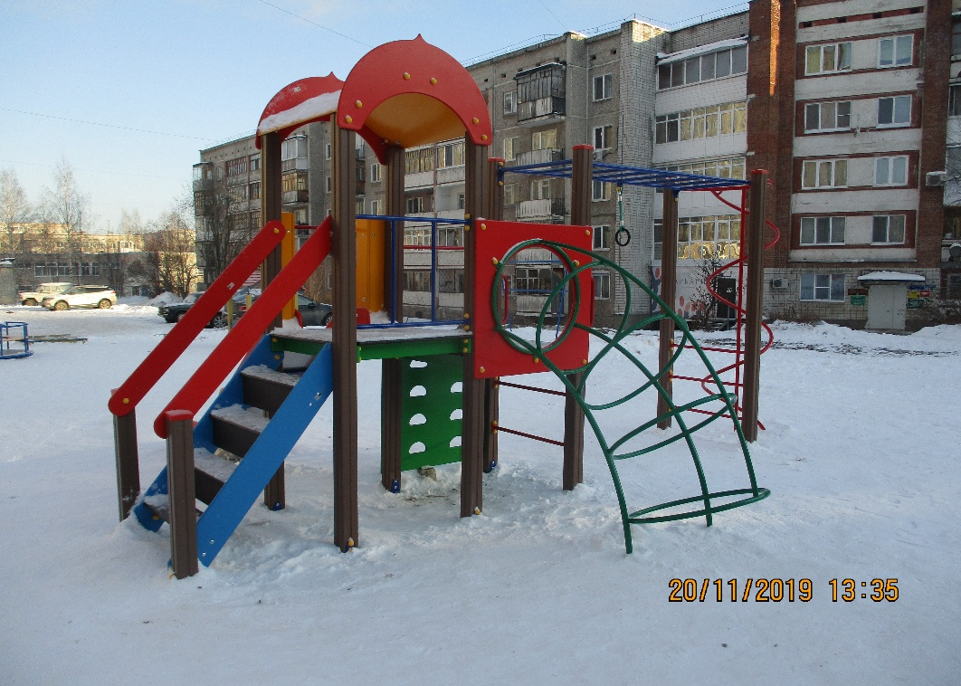
Реализация приоритетного проекта
«Комфортная городская среда»
Наименование показателя | 2019 год
 | План | Факт
Дворовые территории, приведенные в нормативное состояние, ед. | 39 | 42
Площадь благоустроенных общественных территорий, га | 0,6 | 0,6

Slide 2
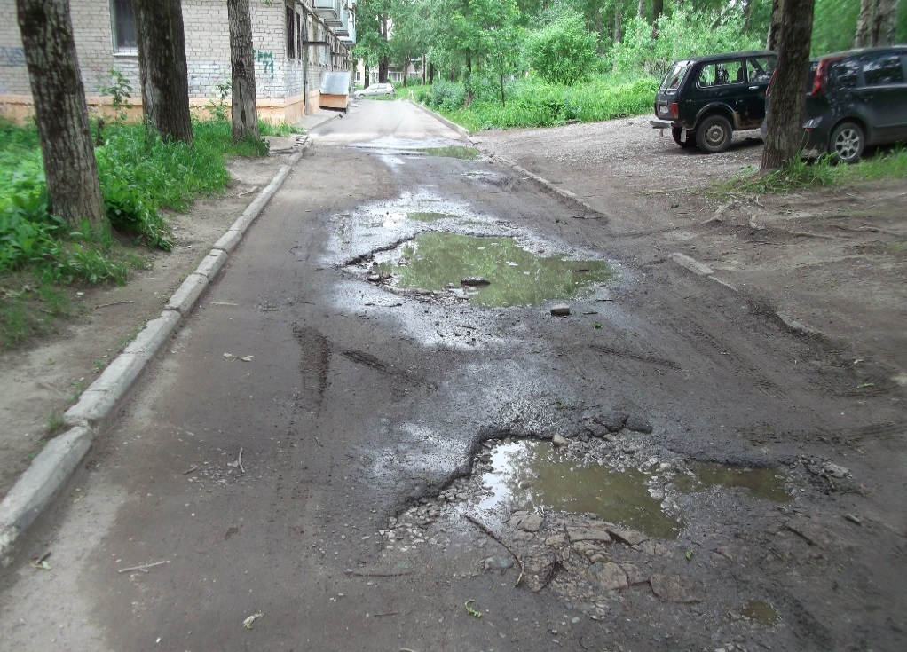
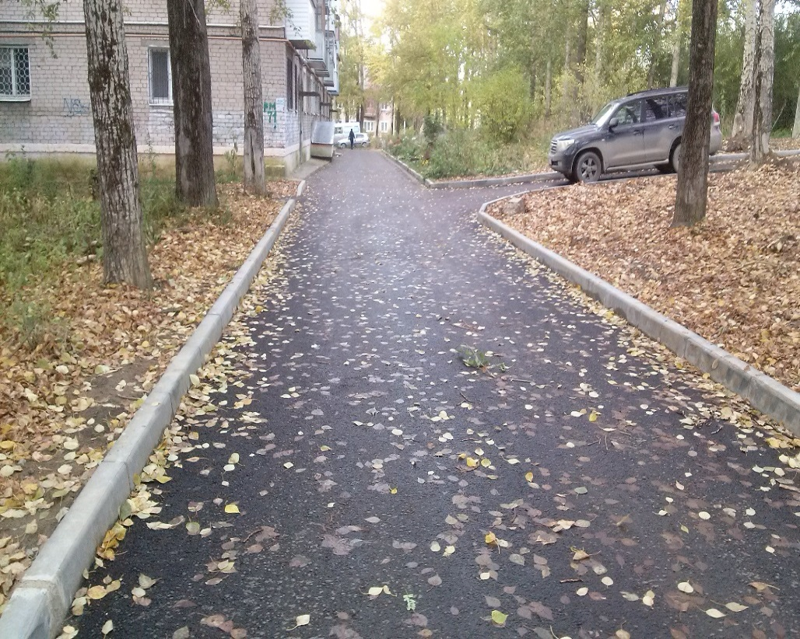
Реализация приоритетного проекта
«Комфортная городская среда»
1. Дворовые территории
ул. Ермака, 73
до
Выполнено благоустройство 42 дворовых территорий, отремонтировано около 31,7 тыс. м²
проездов и 9 тыс. м² тротуаров. Выполнены и вновь произведен ремонт парковок во дворах площадью 14,6 тыс. м²
В двух дворах организованы детские площадки, в 36 дворах восстановлено наружное освещение.
после
после

Slide 3
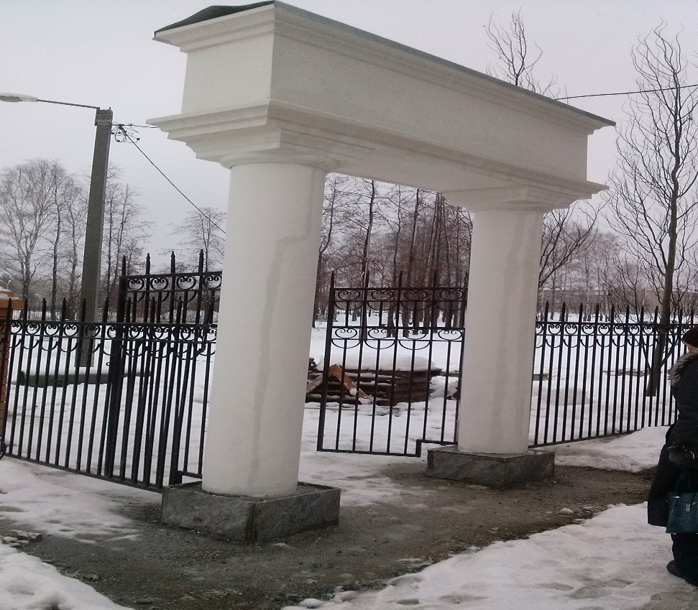
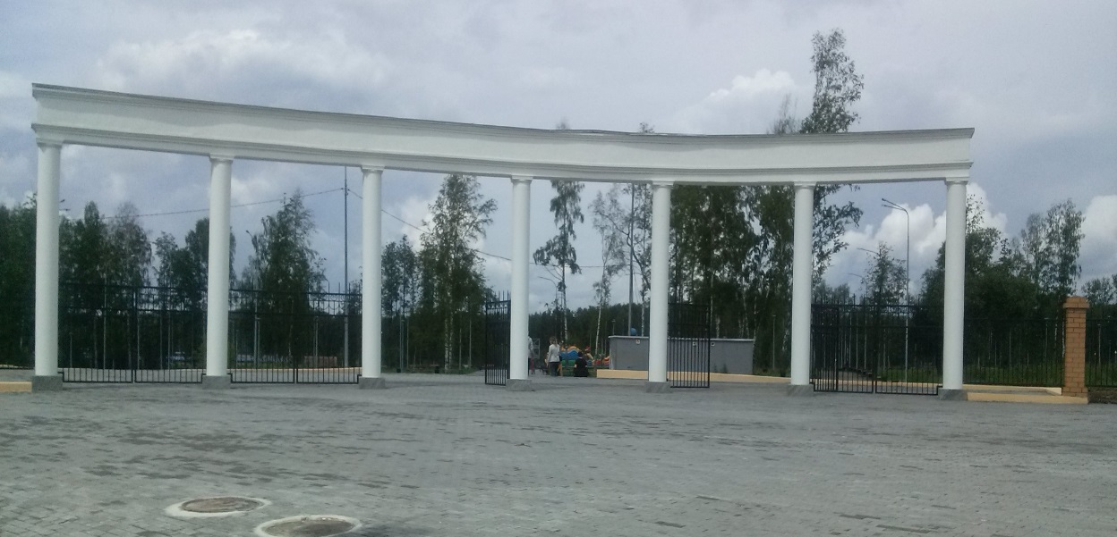
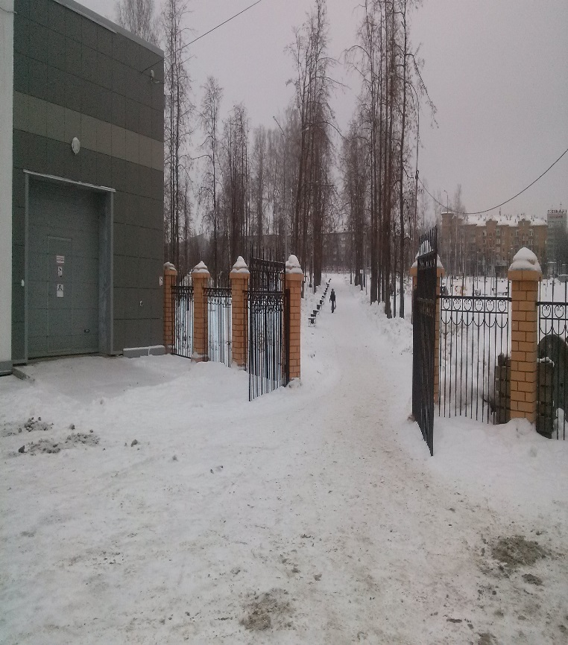
Реализация приоритетного проекта
«Комфортная городская среда»
2. Общественные территории
Центральная входная группа выполнена в стилизованном классическом стиле. Представляют собой дугу диаметром 20,89 м. Состоят из колонн круглого сечения, объединенных верхним поясом – завершением входной группы. Между колоннами организованы проходы для посетителей парка и установлены распашные ворота из металлических элементов.

Slide 4
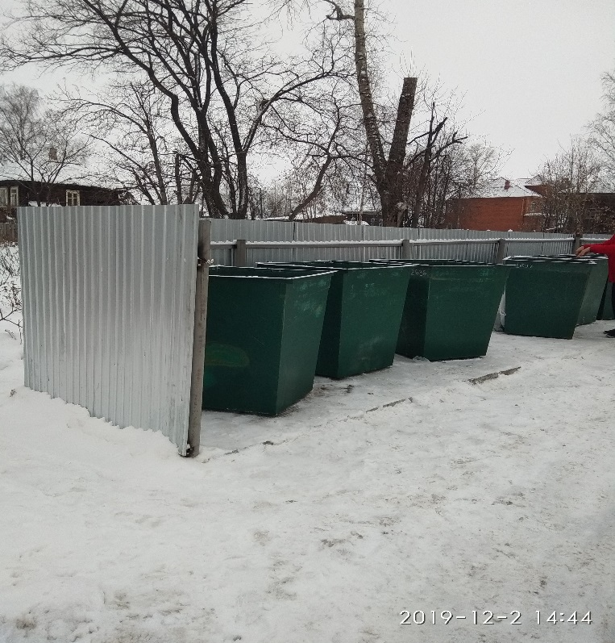
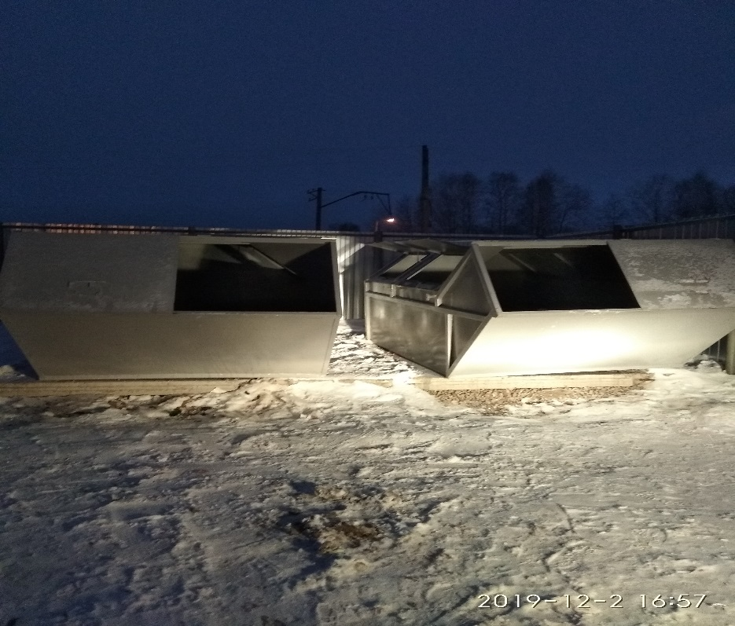
Обустройство контейнерных площадок

Slide 5
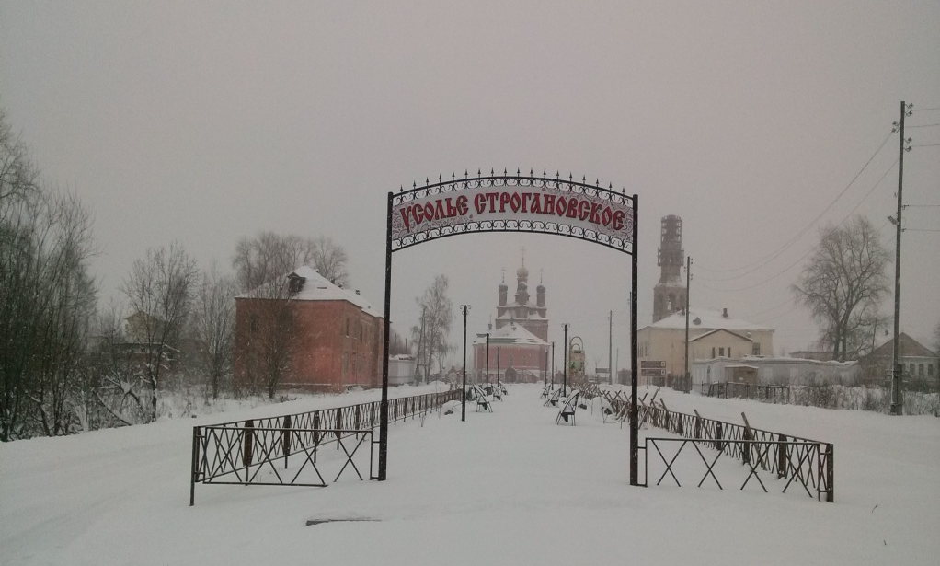
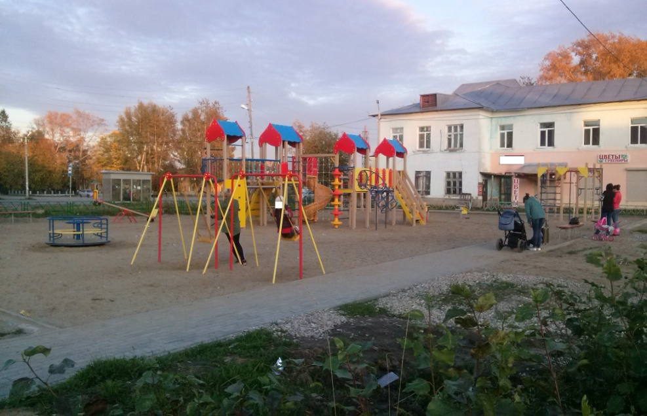
Реализация муниципальной программы
«Комплексное благоустройство территории»
Благоустройство городских территорий
Наименование показателя | 2019 год
 | План | Факт
Доля благоустроенных парков и скверов по отношению к общей территории парков и скверов | 48,8 | 48,8

Slide 6
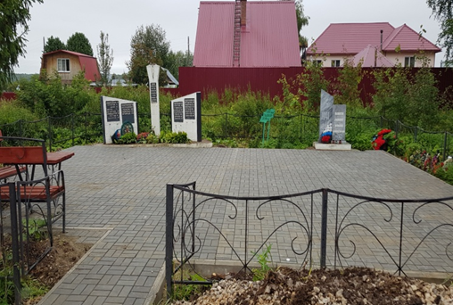
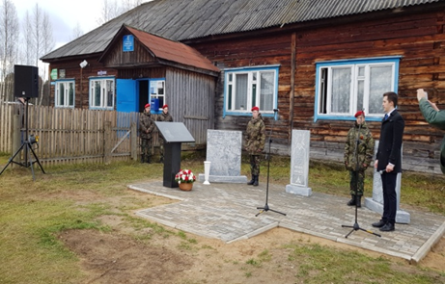
Реализация проектов по инициативному бюджетированию
деревня Быстрая
установка мемориального памятника погибшим
во время Великой отечественной войны
село Пыскор
обустройство места памяти павшим воинам односельчанам
в Великой Отечественной Войне
посёлок Лысьва
установка памятной доски Герою России
Жарову Алексею Викторовичу

Slide 7
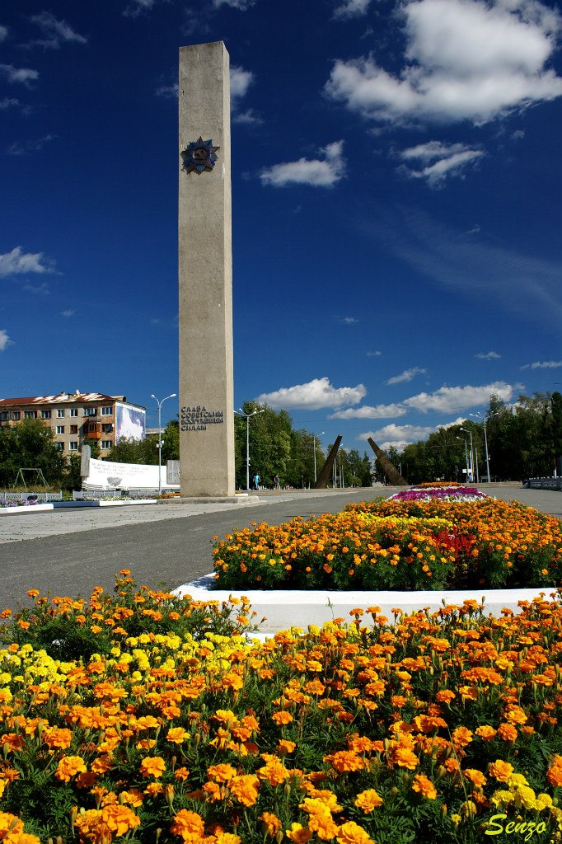
Зеленое хозяйство
Посажено около 5 тысяч кв.м цветников
Высажены 970 деревьев (липа, береза, ель, береза, рябина, сосна)
Удалены 476 старовозрастных, аварийных деревьев, из них 260 штук с придомовых территорий МКД
Выполнены работы по кошению
788 тыс.кв.м газонов

Slide 8
Реализация муниципальной программы
«Комплексное благоустройство территории»
Совершенствование и развитие сети автомобильных дорог
Наименование показателя | 2019 год
 | План | Факт
Доля автомобильных дорог местного значения, соответствующих нормативным и допустимым требованиям к транспортно-эксплуатационным показателям сети автомобильных дорог общего пользования местного значения, % | 56,8 | 56,8
Протяженность капитально отремонтированных и отремонтированных автомобильных дорог, км | 24,74 | 24,74

Slide 9
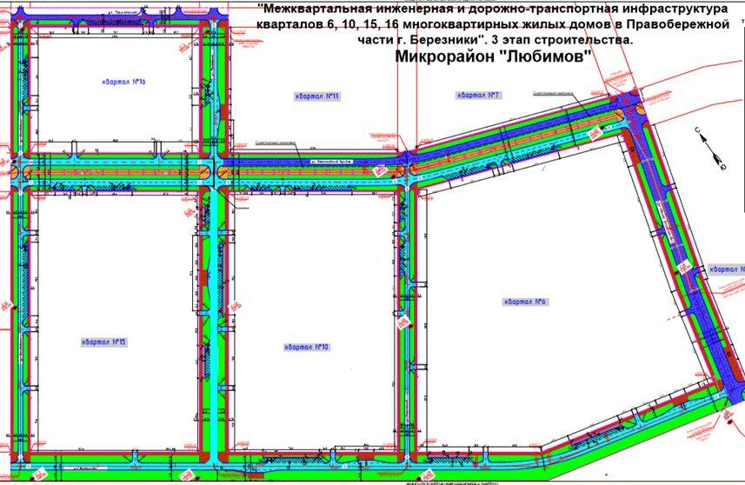
Улично-дорожная сеть
Технические характеристики
Протяженность – 3,9 км
Стоимость –430, 1млн. руб.
Срок выполнения –2019 г.
1 этап. 2018
Выполнены работы по строительству улиц протяженностью 2,2 км.
Стоимость работ 260 млн. рублей
2 этап. 2019
Выполнение работы по строительству улиц протяженностью 1,7 км
Стоимость работ 170,1 млн.

Slide 10
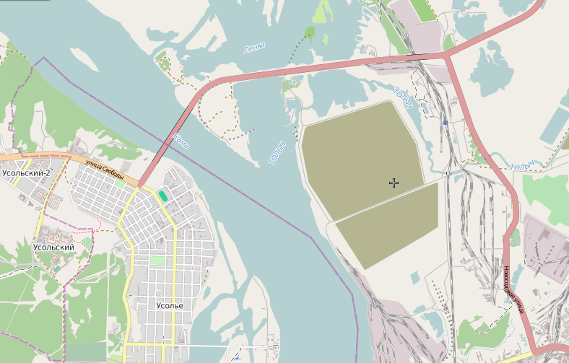

Реконструкция ул. Новосодовая от Чуртанского шоссе до поворота на мост через р. Кама
Автодорога от а/д «Кунгур - Соликамск» до моста через р. Кама - 10 км
Технические характеристики
Протяженность – 4,65 км
Стоимость –430, 1млн. руб.
Срок выполнения –2020 г
Общая стоимость выполнения работ 762,2 млн.руб.
1 этап. В 2018 г. выполнены работы по реконструкции 1,6 км на общую сумму 140 млн. рублей;
2 этап. Окончание работ 2020 г. - 3,05 км
Стоимость этапа – 622,2 млн. рублей
г. Березники

Slide 11
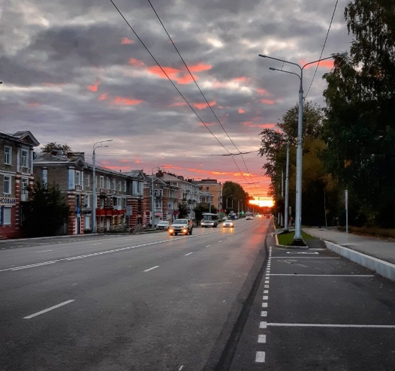
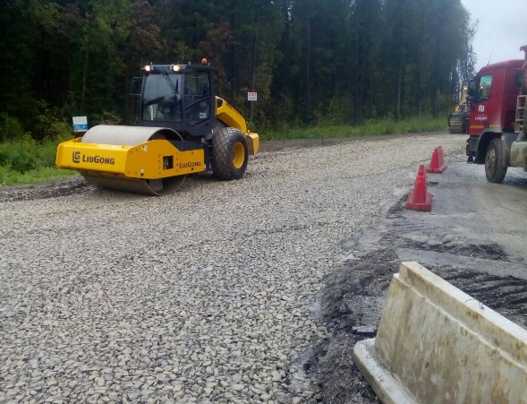
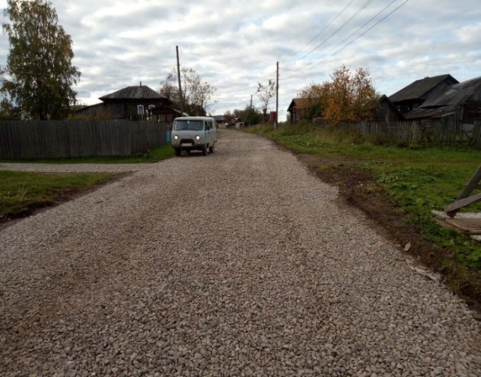
Улично-дорожная сеть
Мероприятие | Протяженность, км. | Стоимость, млн. рублей | Окончание работ
Капитальный ремонт ул. Пятилетки от пр.Ленина до ул. К. Маркса | 0,7 | 104,9 | 2019
Капитальный ремонт ул. К.Маркса от ул. Тельмана до ул. Пятилетки | 1,1 | 79,6 | 2020
ремонт автомобильных дорог | 9,6 | 56,2 | 2019
ИТОГО: | 11,6 | 240,7
Мероприятие | Протяженность, км. | Стоимость, млн. рублей | Окончание работ
Ремонт автомобильной дороги "Кунгур - Соликамск" до п. Железнодорожный | 3,57 | 49,6 | 2019
Ремонт участка автодороги "Усолье - Орел" с асфальтобетонным покрытием | 2,49 | 9,9 | 2019
Ремонт подъезда к с. Пыскор | 0,56 | 2,8 | 2019
Ремонт дороги по ул. Солеваров г.Усолье | 0,27 | 1,56 | 2019
Ремонт дороги по ул. Аникина г.Усолье | 0,24 | 1,16 | 2019
Ремонт дороги по ул. Крылова г.Усолье | 0,33 | 1,75 | 2019
Ремонт дороги по ул. Пятилетки с. Березовка | 1,0 | 0,9 | 2019
Ремонт дороги до д. Шиши | 0,72 | 0,68 | 2019
Ремонт дороги по ул. Советская в п. Орел | 0,97 | 0,9 | 2019
Ремонт дороги по ул. Школьная в п. Романово | 0,55 | 0,55 | 2019
ИТОГО | 10,7 | 69,8

Slide 12
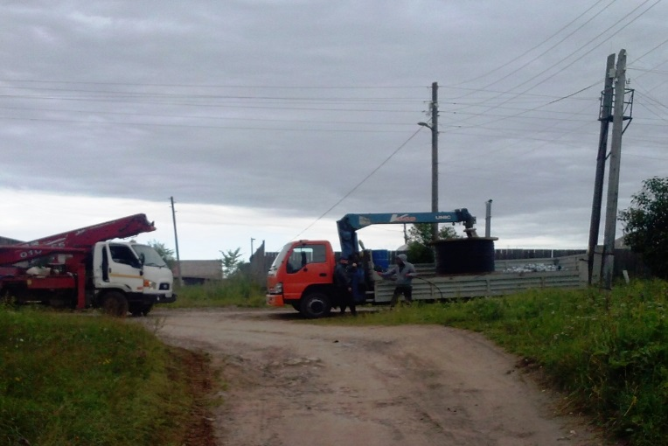
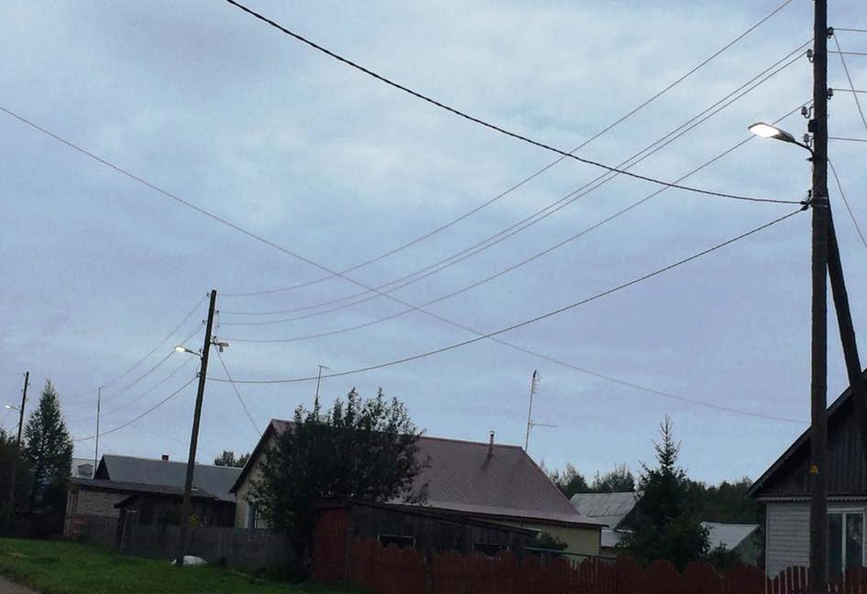
Ремонт сетей наружного освещения на присоединенных территориях
Наименование населенного пункта | Протяженность, км | Стоимость, млн. рублей
г. Усолье | 22,39 | 14,9
п. Орел | 7,135
п. Пыскор | 12,185
с. Романово | 8,42
п. Берёзовка | 4,03
ИТОГО | 54,16
Экономия от аукционов
Наименование населенного пункта | Протяженность, км | Стоимость млн. рублей
г. Усолье | 1,1
п. Шемейный | 5,88
п. Лысьва | 5,59
д. Ощепково | 2,93
ИТОГО | 15,5 | 5,5

Slide 13
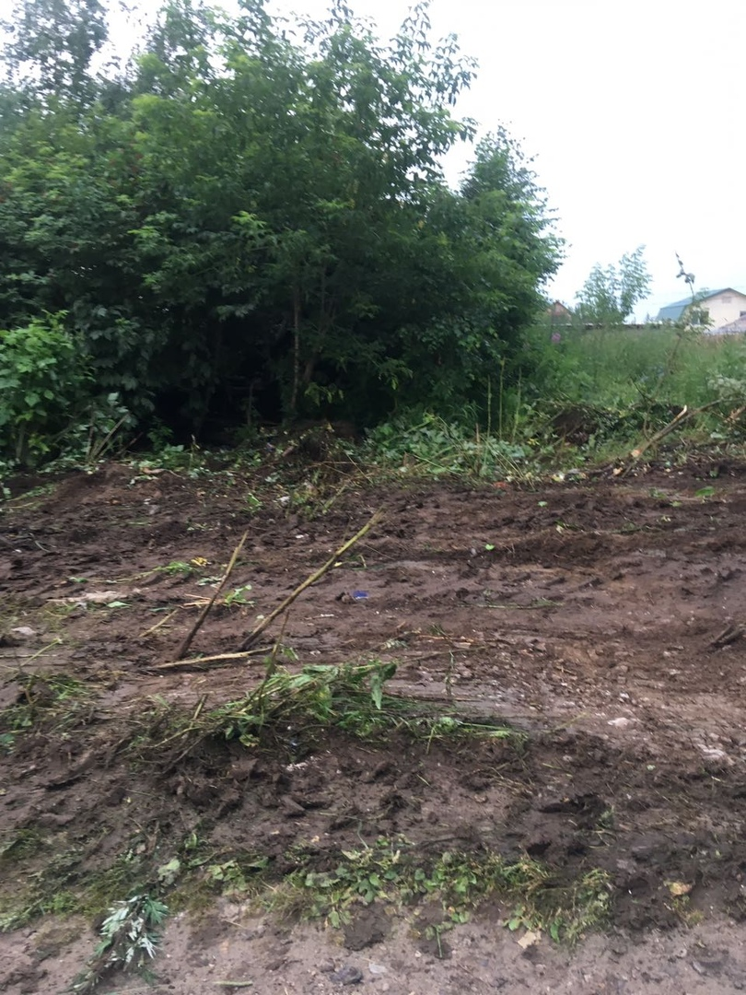
Реализация муниципальной программы
«Комплексное благоустройство территории»
Создание благоприятной экологической обстановки
Наименование показателя | 2019 год
 | План | Факт
Площадь городских территорий, освобожденных от несанкционированных свалок, м² | 84 000 | 762,5
Количество отходов, вывезенных при ликвидации несанкционированных свалок, т | 2 400 | 1 621

